Slide 1
UNIVERSIDAD TÉCNICA DEL NORTE
FACULTAD DE CIENCIAS DE LA SALUD
INSTITUTO DE POST GRADO
MAESTRÍA EN SALUD FAMILIAR
CONOCIMIENTOS, ACTITUDES, PRÁCTICAS Y VALORES RELACIONADOS CON LA SEXUALIDAD EN ESTUDIENTES Y MAESTRAS DE LOS COLEGIOS HISPANOS DE LA PROVINCIA DE ORELLANA, LUEGO DE LA IMPLEMENTACIÓN DEL PLANESA.
Autores: Dr. Edy Quizhpe
Lic. Diego Buitrón

Slide 2
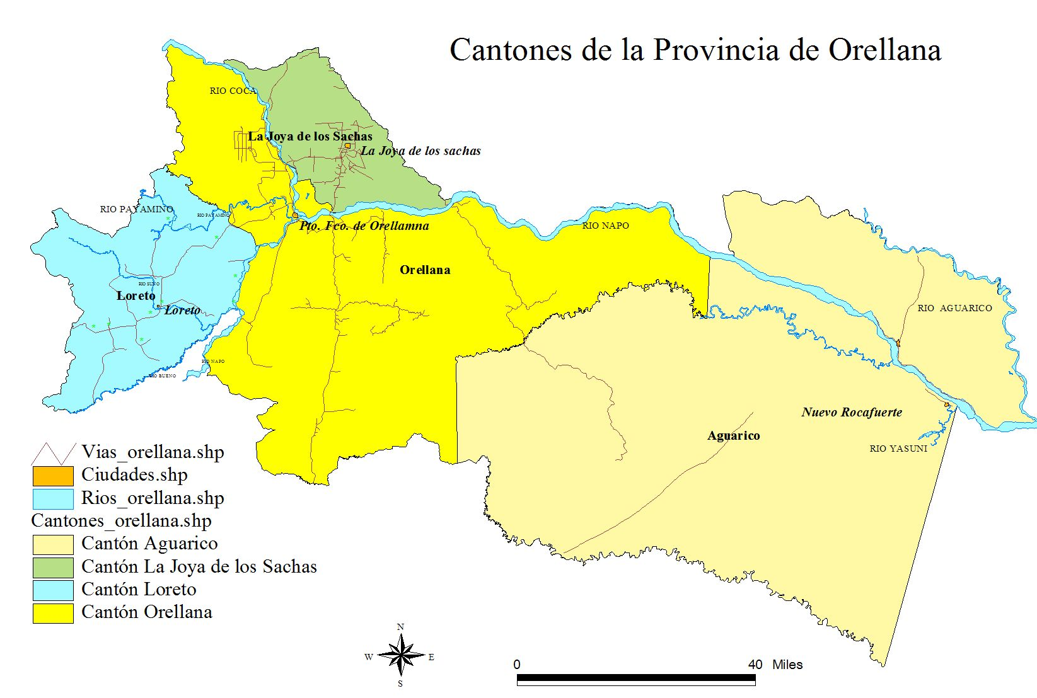
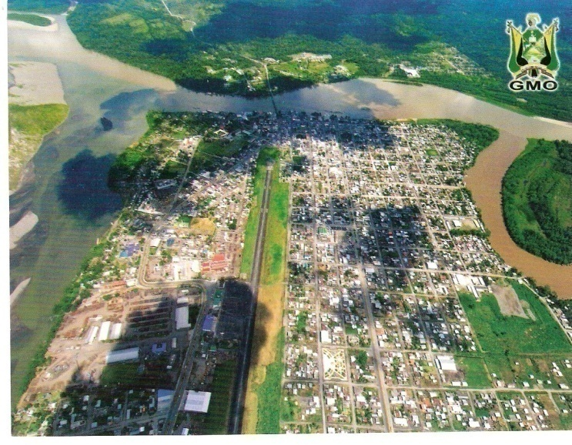
Provincia de Orellana

Slide 3
CAPITULO 1.
MARCO REFERENCIAL
Contextualización del problema
Descripción del Área
Ubicación
Población
Situación de población y desarrollo
Bases de la cooperación PLANESA
Análisis de Situación

Slide 4
Servicios básicos
Salud
Educación - Componente educación de la sexualidad
Proceso de implementación de la Educación Sexual en la Provincia de Orellana
Principales problemas de Salud Sexual y Reproductiva en los colegios de Orellana
Embarazos en adolescentes.
Deficiente de información a profesores/as, padres-madres y estudiantes.
Poca o inadecuada de orientación.
Violencia de género (VIF).

Slide 5
Implementación del PLANESA en Orellana.
Fase cero
Fase uno
Fase dos
Fase tres

Slide 6
Definición del Problema
Planteamiento del problema
Justificación

Slide 7
OBJETIVOS
Objetivo general
Describir los conocimientos, actitudes, prácticas sexuales de los estudiantes y los valores que manejan estudiantes y maestras de los colegios hispanos de Orellana en el ámbito de la sexualidad, luego de la implementación del Plana nacional Plan Nacional de Educación para la Sexualidad y el Amor (PLANESA.)

Slide 8
Objetivos específicos
Analizar los conocimientos relacionados con la sexualidad en los las estudiantes secundarios de Orellana, luego de la implementación del PLANESA.
Determinar las actitudes y prácticas sexuales de las y los estudiantes luego de la implementación del PLANESA en Orellana.
Conocer los valores relacionados con respecto a la sexualidad que manejan los/as estudiantes y maestras luego de la implementación del PLANESA en los colegios de Orellana.

Slide 9
Preguntas Directrices
¿Qué conocimientos; actitudes y prácticas sexuales tienen los/as estudiantes de secundaria en Orellana, luego de la implementación del PLANESA en lo referente a los cambios físicos, emocionales, a su identidad, autonomía, a las relaciones sexuales, hábitos, auto cuidado y otros?
¿Qué valores relacionados con la sexualidad manejan los/as estudiantes y maestras de los colegios de Orellana, luego de la implementación del PLANESA; con relación a la formación personal, prácticas sexuales, virginidad, abuso sexual, homosexualidad y otros?

Slide 10
MARCO TEORICO
Teoría base
La educación entre pares
El acceso de los/as jóvenes a servicios de salud sexual adecuados
Compromisos internacionales
La salud sexual y reproductiva de los jóvenes en América Latina y el Caribe
El inicio de la actividad sexual
Hallazgos de estudios y programas.

Slide 11
Teoría existente
Sexualidad Humana
Salud y sexualidad
Familia, género y educación sexual
Pedagogía y educación sexual
Enfoque alternativo y participativo en la educación de la sexualidad
Valores humanos (reflexiones)
Ética de los mínimos
Formación sexual y moralidad
Pedagogía de la ética

Slide 12
Posicionamiento teórico de parte de los investigadores
Aspectos legales que fundamentan la tesis
Enfoque humanista y científico
Abordaje integral de la sexualidad
Aspectos: individual, familiar, social, intergeneracional……………..
Aspectos legales y constitucionales vigentes

Slide 13
CAPITULO III
3.1 METODOLOGÍA
Tipo de investigación
investigación cualitativa descriptiva de campo
Diseño de la investigación
Población
Muestra:
Z² S² no
no= _______ n= _________
no
d² 1 + _____
N

Slide 14
Métodos utilizados
Instrumentos
En conocimientos
En actitudes
En prácticas
En valores
Procesamiento de datos
Control de sesgos y errores

Slide 15
CAPITULO IV
RESULTADOS
Análisis e interpretación de resultados
Conocimientos
1 Cambios físicos en los chicos y chicas
2 Cambios en los caracteres sexuales secundarios.
3 Conocimientos sobre atracción y conocimientos sobre el sexo opuesto.
4 Actitudes frente a los cambios de los caracteres sexuales secundarios
5 Actitudes respecto a valores por lo que son y hacen

Slide 16
6 Actitudes frente a lograr la independencia económica
7 Prácticas con respecto a auto examen
8 Prácticas sociales
Valores
Valores que manejan estudiantes y maestras

Slide 17
Discusión de resultados
Discusión sobre los valores encontrados
Respeto
Responsabilidad
Amor
Autonomía
Tolerancia
Equidad de género
Valores: Prácticas sexuales
Valores: Prácticas sexuales
Valores: Prácticas sexuales
Virginidad
Anticoncepción
Abuso sexual
Homosexualidad

Slide 18
Conclusiones
PLANESA vs educación secundaria en Orellana
Cambios en los conocimientos, actitudes, prácticas y hallazgos de valores encontrados.
Recomendaciones
Difusión de la investigación
Evaluación de intervenciones en estudiantes
Participación de comunidad y maestros/as
Revisión curricular de colegios y universidades

